Slide 1
Девизе и девизна тржишта
ПРЕДАВАЊА

Slide 2
лИТЕРАТУРА
Уџбеник берзанског права, Небојша Јовановић, Београд, 2010 (стр. 294-299).
Закон о девизном пословању, Сл. гласник РС, бр. 62/2006, 31/2011, 119/2012, 139/2014 и 30/2018.

Slide 3
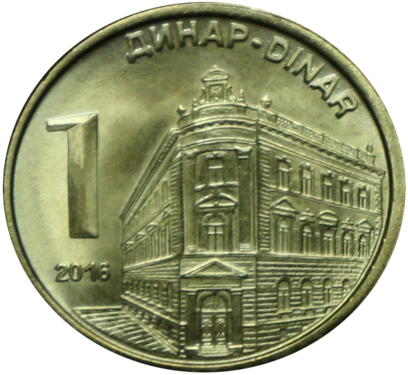
ПОЈАМ ВАЛУТЕ
Валута и девизе нису идентични појмови.
Валута представља новац који се користи као законско средство плаћања на територији једне земље.
Динар је законско средство плаћања на територији Републике Србије.
Валута се појављује у
облику папирних новчаница
и кованог новца.

Slide 4
валута
На територији једне земље само је једна, тј. домаћа валута законско средство плаћања, док су остале валуте – стране валуте.
У складу са начелом монетарног суверенитета, држава од свих лица на својој територији (физичких и правних), у унутрашњем промету, захтева да се плаћања обављају коришћењем домаће валуте, а не стране.

Slide 5

Валута
Плаћање, наплаћивање и пренос између резидената и између резидената и нерезидената у Републици
врши се у динарима (чл. 34 Закона о
девизном пословању).
Изузетно, у унутрашњем промету,
на територији Републике Србије, у законом дозвољеним случајеивма, може се обављати плаћање у страној валути, док је у спољашњој трговини за плаћање неопходно коришћење стране конвертибилне валуте.

Slide 6
Конвертибилна и неконвертибилна валута
У време важења златног стандарда, конвертибилност се односила на замену једне валуте за злато. Укидањем златног стандарда, конвертибилност добија ново значење.
Конвертибилна је она валута која је заменљива за било коју другу страну валуту.
Неконвертибилне су оне валуте које се не могу разменити за друге валуте и које се користе на унутрашњем тржишту једне земље.
Динар је неконвертибилна валута ван граница Републике Србије, али је конвертибилан на унутрашњем тржишту.

Slide 7
Појам девиза
Девизе представљају потраживања домаћих лица према иностранству која гласе на неку страну валуту.
Реч је о новчаним потраживањима у страној валути која могу бити краткорочна и дугорочна.

Slide 8
Девизна и валутна берза
Девизно тржиште представља тржиште на коме се обавља купопродаја девиза. Може бити национално (на територији једне земље) и међународно (када се купопродаја одвија између више земаља).
Валутна берза је она која организује трговину валута, док је девизна берза она која организује трговину девиза. Најчешће иста берза организује и трговину девиза и трговину валута.
Девизно тржиште је у суштини ванберзанско тржиште које нема централно место трговине, нема дефинисано радно време. О условима трговине преговара се електронским путем.

Slide 9
Међубанкарско девизно тржиште
Девизне берзе су данас организовани скупови банака и осталих трговаца који су међусобно повезани у трговини девиза. Немају чланове, нити управу.
Трговином девизама баве се банке. Пре свега, то је централна банка, банке (само оне које имају овлашћење централне банке) и мењачи, као професионални учесници, и остала лица.
У Републици Србији трговину девизама и валутама надзире Народна банка Србије.

Slide 10
Предмет трговине
На међубанкарском девизном тржишту у Републици Србији може да се тргује само валутама које пропише Народна банка Србије. По правилу, то су валуте земаља чији је курс стабилан.
На међубанкарском девизном тржишту обављају се дневни, рочни, хитни и своп послови купопродаје девиза.

Slide 11
Курс динара
На међубанкарском девизном тржишту утврђује се курс динара у односу на стране валуте које се користе у спољној трговини Републике Србије.
Курс динара се прво утврђује у односу на евро (према методу преовлађујуће цене), а затим у односу на друге валуте. Преовлађујућа цена је она по којој се може разменити највећа количина динара за евре.

Slide 12
Девизни курс
Девизни курс представља цену једне јединице стране валуте изражену у домаћој валути.
Постоји званични и незванични курс динара. Званични утврђује Народна банка Србије. Незванични курс утврђују банке или мењачи који тргују страном валутом.
Куповни курс је онај по коме га трговац купује за страну валуту, продајни је онај по коме га продаје за страну валуту. Званични средњи курс динара користи се за потребе државног књиговодства, статистике, разрезивање и наплату царина.

